Slide 1
«Весна шагает по дворам в лучах тепла и света»
Муниципальное автономное дошкольное образовательное учреждение
«Детский сад № 8 города Шимановска»
Автор: Гонохова Т. П.

Slide 2
Цель:
учить воспринимать окружающий мир живым и одушевленным, ощущать его красоту

Slide 3
Еще природа не проснулась, Но сквозь редеющего сна Весну прослышала она И ей невольно улыбнулась.
(Ф.И. Тютчев)

Slide 4
Отшумели все метели, и морозы не трещат. С крыш закапали капели, И сосульки в ряд висят, Веселее и теплее стали мартовские дни. В нашем садике в аллеях Уж проталины видны. Звонко тенькает синица Возле нашего окна… Скоро в дверь к нам постучится Настоящая весна! В. Алфёров

Slide 5
Бушует полая вода Наполнены теплом и светом Шумит и глухо, и протяжно. Дымятся чёрные бугры, Грачей пролётные стада И утром в воздухе нагретом, Кричат и весело, и важно. Густые белые пары

Slide 6
В апреле.
Первый солнечный денёк. Дует вешний ветерок. Воробьи развеселились В эти тёплые часы. А сосульки прослезились И повесили носы. В. Орлов

Slide 7
Как лепестки акаций белые Весной от ветра облетают, Снежинки лёгкие, несмелые Кружатся в воздухе и тают. Исходит трепет пробуждения, И веет влагой от проталин, Звон капель в мерном их падении И переливчат и хрустален. И те же звоны переливные В прозрачном воздухе роятся. Ручьи весенние, призывные, С победной песнею струятся. О Чумина

Slide 8
В марте
И. А. Бунин
Скоро гости к тебе соберутся,
Сколько гнёзд понавьют, посмотри,
Что за крики, за песни польются
День - деньской от зари до зари.

Slide 9
Долго шла весна тайком От ветров и стужи, А сегодня – босиком Шлёпает по лужам. Гонит талые снега С гомоном и звоном, Чтобы выстелить луга Бархатом зелёным

Slide 10
Шумит на речке ледоход, Резвится тёплый ветерок, В саду хлопочет садовод. Проснулся первый мотылёк. Забавно чибисы кричат, И песня зяблика слышна: Ворона кормит воронят. -Пришла весна! Пришла весна! В. Алфёров

Slide 11
Весна, весна! Как воздух чист! Как ясен небосклон! Своей лазурию живой слепит мне очи он.

Slide 12
Верба
Верба, верба, верба,
Верба зацвела.
Это значит – верно,
Что весна пришла.
Это значит – верно,
Что зиме конец.
Самый, самый первый
Прилетел скворец.
А. Барто

Slide 13
Апрель
Я пришел к тебе с приветом, Рассказать, что солнце встало, Что оно горячим светом По листам затрепетало; Рассказать, что лес проснулся, Весь проснулся, веткой каждой, Каждой птицей встрепенулся И весенней полон жаждой. А. Фет

Slide 14
Апрель Синее небо. Синие тени. Синий подснежник, житель весенний, Синие реки сбросили лёд. На синей проталине смело растёт. Л. Яхнин

Slide 15
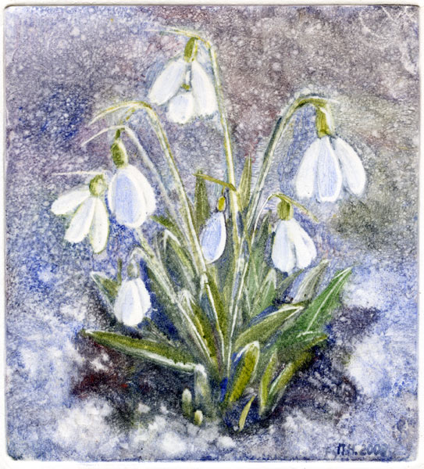
Подснежник
Выглянул подснежник
В полутьме лесной –
Маленький разведчик,
Посланный весной;
Пусть еще над лесом
Властвуют снега,
Пусть лежат под снегом
Сонные луга;
Пусть на спящей речке
Неподвижен лед, -
Раз пришел разведчик,
И весна придет!
Елена Серова

Slide 16
Пришла весна
Пришла весна! Весна-красна С зеленой травкой у окна. Повесила сережки Березе-белоножке. Везде весна. Весна везде – В звериной норке и в гнезде. Как много солнечных лучей! На старых липах – крик грачей, Свистят веселые скворцы, На каждом дереве – певцы. И под кустом в траве пчела Фиалку синюю нашла. Е. Трутнева

Slide 17
Весна
Стихи о весне Игорь Мазнин
С чего это всюду
Такое веселье,
Такое —
С зари до зари —
Торжество?
С того,
Что справляют
Скворцы новоселье...
И только всего-то?
И только всего,
Что, как прежде красна,
Пришла, Прилетела,
Вернулась весна!
И. Мазнин

Slide 18
Май
Улыбка радостная Мая, И первой ласточки прилёт! Земля цветёт, благоухая, И соловей в саду поёт...
***
Улыбкой ясною природа
Сквозь сон встречает утро года;
Синее блещут небеса,
Ещё прозрачные леса
Как-будто пухом зеленеют.
А. Пушкин

Slide 19
ВЕСЕННИЙ ДОЖДЬ
Дождь весенний,
Озорной,
Друг наш босоногий
Мчит вприпрыжку
Без дороги
И зовет:
"За мной! За мной!"
И бегут гурьбой
Мальчишки…
Прибаутки, песни, смех! -
Кто ж бежит быстрее всех?
Дождь весенний,
Шалунишка.

Slide 20
Белая черемуха
Расцвела черемуха около ручья, На апрельском солнышке ветками шепча. Легкая, как облачко, чистая, как снег. Радовался деревцу каждый человек. Приходили девочки, посидеть под ней. И могла цвести она много-много дней. - Это чья черемуха? - Да она ничья, Белая снегурочка около ручья... Мимо бабка ехала, оглядясь вокруг, Сразу от черемухи отломила сук. Городские школьники шли в далекий путь, Увидав черемуху, стали ветки гнуть. Прибежали девочки, а снегурки нет. Лишь в пыли валяется вянущий букет. И была черемуха чистая, как снег. Радовался деревцу каждый человек. З.Александрова

Slide 21
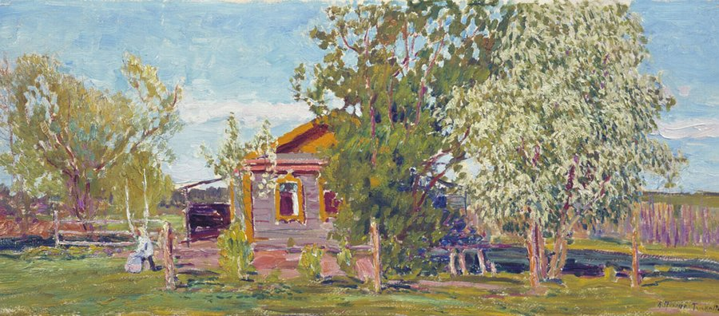

Slide 22
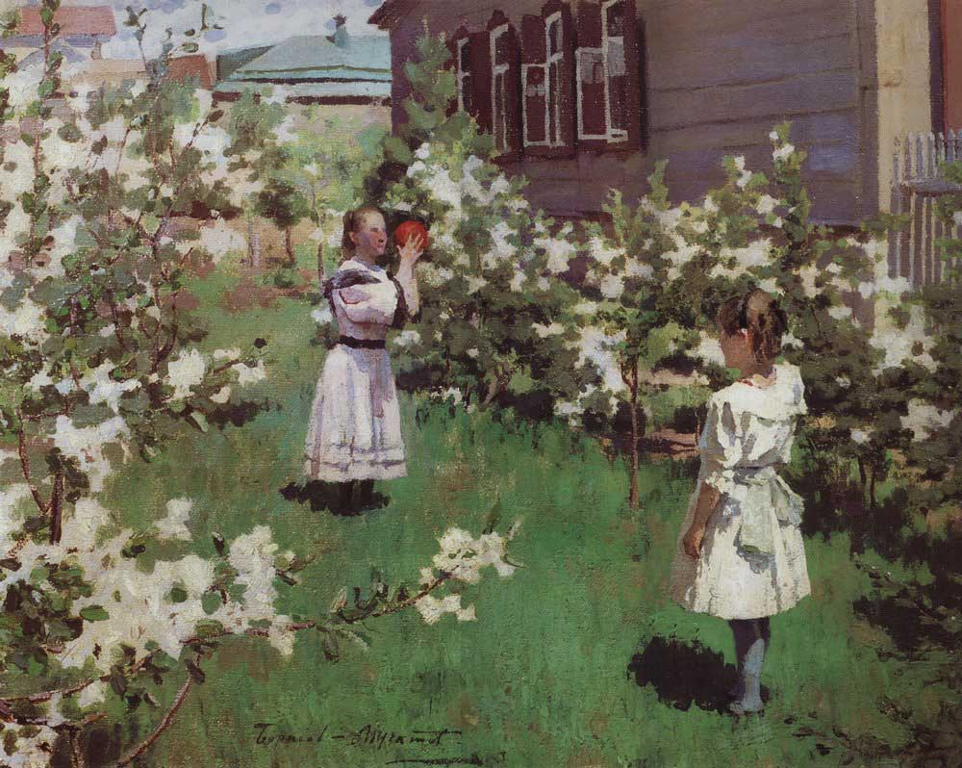

Slide 24
Одуванчик
Посмотрите, около дорожки, Где вчера смеялись ручейки, Теплые зеленые ладошки Протянули к солнцу лопушки. И не ежатся, как ветлы, зябко, Hе дpожат, хоть снег невдалеке. Hаклонись, и маленькая лапка Ласково погладит по щеке. Сколько в нем тепла, в листочке этом! Ты со всеми, так же, как со мной, Можешь поделиться щедpо светом, Поделиться солнцем и весной. Юля Лебедушкина

Slide 25
Уже душистей стали ели, И пахнет в воздухе смолой; Уже луга зазеленели, И мох кудрится над скалой.
Разделись синие заливы, И лодки ходят по реке; Уже заколосились нивы, И слышно стадо вдалеке... И воздух полон тишиною, И как им сладостно дышать ! Так сердце с жизнью неземною Вдыхает неба благодать. 1826 автор Ф.Н. Глинка

Slide 26
"Первый ландыш"
О первый ландыш ! Из-под снега Ты просишь солнечных лучей; Какая девственная нега В душистой чистоте твоей !
Как первый луч весенний ярок ! Какие в нем нисходят сны ! Как ты пленителен, подарок Воспламеняющей весны ! Так дева в первый раз вздыхает - О чем - неясно ей самой, - И робкий вздох благоухает Избытком жизни молодой. 1854 Афанасий Фет

Slide 27
-Весна, весна, С пшеницей золотистой; Ты с чем пришла? С травкой шёлковою, -С сохой, бороной, С водой ключевою! С лошадкой вороной; С калиной-малиной, С рожью зернистой, С красной рябиной!

